Slide 1
Curso de Ética Médica para Residentes
Módulo I
Sigilo Profissional
Prof. Dr. Hermes de Freitas Barbosa Centro de Medicina Legal
Departamento de Patologia e Medicina Legal
Faculdade de Medicina de Ribeirão Preto
Universidade de São Paulo
Notes:
Modelo de abertura de apresentação

Slide 2
Sigilo do Médico
O psiquiatra recebe em seu consultório um paciente com sintomas depressivos. Durante a anamnese ele informa que foi o responsável pelo bárbaro crime ocorrido havia 2 meses, que vitimou três crianças, com requintes de crueldade. O caso estava sendo amplamente divulgado na mídia.
Responda de forma intuitiva: O médico tem o direito/dever de comunicar o fato às autoridades ou é proibido de fazê-lo?

Slide 3
Sigilo do Clero
O sacerdote católico recebe em sua igreja um fiel para confissão. Durante a confissão, o padre soube que tratava-se do assassino das três crianças, crime que estava sendo amplamente divulgado na mídia.
Responda de forma intuitiva: O padre tem o direito/dever de comunicar o fato às autoridades ou é proibido de fazê-lo?

Slide 4
Sigilo do Advogado
O advogado recebe em seu escritório um rapaz acusado de homicídio, interessado em contratar-lhe como defensor. Trata-se do mesmo assassino que havia passado pelo consultório do médico e pelo confessionário do padre.
Responda de forma intuitiva: O advogado tem o direito/dever de comunicar o fato às autoridades ou é proibido de fazê-lo?

Slide 5
Crime de Revelação de Sigilo
CÓDIGO PENAL
Art. 154 - Revelar alguém, sem justa causa, segredo de que tenha ciência, em razão de função, ministério, ofício ou profissão, e cuja revelação possa produzir dano a outrem. Pena - detenção de 3 meses a 1 ano ou multa de 1 a 10 mil cruzeiros.

Slide 6
Tutela Processual
CÓDIGO DE PROCESSO PENAL
Art. 207 - São proibidos de depor as pessoas que, em razão de função, ministério, ofício ou profissão, devam guardar segredo, salvo se, desobrigados pela parte interessada quiserem dar o seu testemunho.
CÓDIGO DE PROCESSO CIVIL
Art. 347 - A parte não é obrigada a depor de fatos: II - a cujo respeito, por estado ou profissão, deva guardar sigilo.
Art. 363 - A parte e o terceiro se escusam de exibir, em juízo, o documento ou a coisa: IV - se a exibição acarretar a divulgação de fatos, a cujo respeito, por estado ou profissão devam guardar segredo:
Art. 406 - A testemunha não é obrigada a depor de fatos: II - a cujo respeito, por estado ou profissão, deva guardar sigilo.

Slide 7
Lei das Contravenções Penais
Art. 66 - Deixar de comunicar à autoridade competente: (...) II - crime de ação pública, de que teve conhecimento no exercício da medicina ou de outra profissão sanitária, desde que a ação penal não dependa de representação e a comunicação não exponha o cliente a procedimento criminal. Pena - multa de 300 a 3 mil cruzeiros. (...)".

Slide 8
Lei das Contravenções Penais
Art. 66 - Deixar de comunicar à autoridade competente: (...) II - crime de ação pública, de que teve conhecimento no exercício da medicina ou de outra profissão sanitária, desde que a ação penal não dependa de representação e a comunicação não exponha o cliente a procedimento criminal. Pena - multa de 300 a 3 mil cruzeiros. (...)".

Slide 9
Tipos de ação penal
Privada: o autor da ação é a própria vítima (por ex.: crimes contra a honra)
Pública: o autor da ação é o Ministério Público
Condicionada à representação: depende de representação da vítima (ex.: estupro)
Incondicionada: independe de representação da vítima (é a regra do Código Penal – ex.: tentativa de homicídio)
Notes:
Se eu chego na Delegacia de Polícia noticiando que fui vítima de calúnia ou difamação, a ação penal só terá início e só prosseguirá se eu tomar a iniciativa. Não é o promotor de justiça. Então essa é uma ação penal privada. Onde o autor da ação é a própria vítima.Outro exemplo é o crime de lesão corporal leve. Se eu me envolvo numa briga no bar e levo a pior e saio com hematomas, o agressor só será processado se eu iniciar a ação.
Na ação penal pública, o autor da ação é o Ministério Público. São crimes em que a sociedade tem um maior interesse em punir. E podem ser de dois tipos: condicionada à representação ou incondicionada. Tomemos como exemplo o crime de estupro; quanto um homem ou uma mulher sofre um estupro, o promotor só iniciará a ação penal se a vítima fizer uma representação, ou seja, manifestar o seu interesse.
Já na tentativa de homicídio, o promotor fará a propositura da ação independentemente de representação da vítima e independente de sua vontade.
Então o que eu disse no slide anterior é que o Estatuto do Idoso determina que todos os crimes nele previstos são de ação penal pública incondicionada, ou seja, ela ocorrerá independentemente da vontade da vítima idosa.

Slide 10
Lei das Contravenções Penais
Art. 66 - Deixar de comunicar à autoridade competente: (...) II - crime de ação pública, de que teve conhecimento no exercício da medicina ou de outra profissão sanitária, desde que a ação penal não dependa de representação e a comunicação não exponha o cliente a procedimento criminal. Pena - multa de 300 a 3 mil cruzeiros. (...)".

Slide 11
Código de Ética Médica
É vedado ao médico
Art. 73. Revelar fato de que tenha conhecimento em virtude do exercício de sua profissão, salvo por motivo justo, dever legal ou consentimento, por escrito, do paciente.
Parágrafo único. Permanece essa proibição: a) mesmo que o fato seja de conhecimento público ou o paciente tenha falecido; b) quando de seu depoimento como testemunha. Nessa hipótese, o médico comparecerá perante a autoridade e declarará seu impedimento; c) na investigação de suspeita de crime, o médico estará impedido de revelar segredo que possa expor o paciente a processo penal.

Slide 12
Sigilo profissional
MOTIVO JUSTO: razão superior relevante, ou um estado de necessidade. Ex.: informação ao parceiro de paciente com doença contagiosa
DEVER LEGAL: disposição legal expressa. EX.: doenças de notificação compulsória, comunicação de crime de ação pública (arma de fogo, lesão corporal grave)

Slide 13
E quando o paciente é vítima?
Cabe denúncia do profissional de saúde quando o paciente é vítima de crimes de ação pública incondicionada
Exemplos: tentativa de homicídio, lesão corporal grave, violência doméstica, maus tratos contra crianças e idosos

Slide 14
Aborto
Não deve ser denunciado às autoridades
Prática de abortamento à revelia da mulher deve ser denunciado
“O dever de sigilo é devido à paciente e não ao seu algoz”
Nelson Hungria
No prontuário deve constar, no corpo do atendimento e sem destaques, a condição de aborto provocado, se for o caso

Slide 15
Estupro
O médico não deve denunciar por se tratar de crime de ação penal pública condicionada à representação – exceto quando a vítima é menor de 18 anos
Exceção
Se do estupro resultar lesão corporal grave ou morte, a ação é pública incondicionada, devendo o médico comunicar o fato à autoridade competente.

Slide 16
Sigilo do Médico
Um paciente de 83 anos recebe o diagnóstico de câncer de pâncreas. Ao exame clínico apresenta-se consciente e orientado. Na consulta solicita ao médico que não diga nada a seus filhos, pois ele não pretende fazer tratamento por conta do prognóstico ruim.
Diz ao médico que vai fazer uma viagem rápida para visitar seus irmãos em vários locais do país e que, na volta, contaria pessoalmente aos filhos.
Responda de forma intuitiva: Como o médico deve se comportar?
Resposta: A princípio, o dever de sigilo é devido ao paciente.

Slide 17
Dever de Informação
CÓDIGO DE ÉTICA MÉDICA
É vedado ao médico
Art. 34. Deixar de informar ao paciente o diagnóstico, o prognóstico, os riscos e os objetivos do tratamento, salvo quando a comunicação direta possa lhe provocar dano, devendo, nesse caso, fazer a comunicação a seu representante legal
Notes:
Cabe ao médico e só a ele determinar, por critérios os mais objetivos possíveis, se o paciente será prejudicado ou não ao receber uma informação acerca de sua doença

Slide 18
Atendimento de adolescentes
CÓDIGO DE ÉTICA MÉDICA
É vedado ao médico
Art. 74. Revelar sigilo profissional relacionado a paciente menor de idade, inclusive a seus pais ou representantes legais, desde que o menor tenha capacidade de discernimento, salvo quando a não revelação possa acarretar dano ao paciente.
Referência explícita ou suspeita de abuso sexual: acionar o Conselho Tutelar ou Vara da Infância e Juventude (ECA)

Slide 19
Responsabilidade dos Auxiliares e alunos
CÓDIGO DE ÉTICA MÉDICA
É vedado ao médico
Art. 78. Deixar de orientar seus auxiliares e alunos a respeitar o sigilo profissional e zelar para que seja por eles mantido.

Slide 20
Requisição do prontuário por autoridades
A simples recusa em entregar pode configurar crime de desobediência
Medidas legais: habeas corpus, mandado de segurança
Orientação do CFM: disponibilizar os documentos ao perito nomeado pelo juiz que deverá se ater aos fatos em questionamento
Resolução CFM 1.605/2000 e Código de Ética Médica

Slide 21
Requisição do prontuário por autoridades
Constitui constrangimento ilegal a exigência da revelação do sigilo e participação de anotações constantes das clínicas e hospitais." Supremo Tribunal Federal , Habeas Corpus nº 39.308
Segredo profissional - Impedimento legal ao atendimento de requisição judicial de documentos - Ficha clínica e relatório médico de paciente requisitados a hospitais visando a instaurar inquérito policial - não equivalente a “justa causa” para a revelação. (...) Exigem sob pena de busca e apreensão e ameaça de processo por crime de desobediência que implica violação de direito líquido e certo - Mandado de Segurança, concedido” TJ - SP 102893-3
Tribunal de Justiça de São Paulo, MS n° 102.893-3

Slide 22
Requisição do prontuário por autoridades
Resolução CFM 1605/2000
Art. 4º - Se na instrução de processo criminal for requisitada, por autoridade judiciária competente, a apresentação do conteúdo do prontuário ou da ficha médica, o médico disponibilizará os documentos ao perito nomeado pelo juiz, para que neles seja realizada perícia restrita aos fatos em questionamento.
Entendimento pessoal: se for para instruir processo criminal contra o paciente a requisição constitui constrangimento ilegal

Slide 23
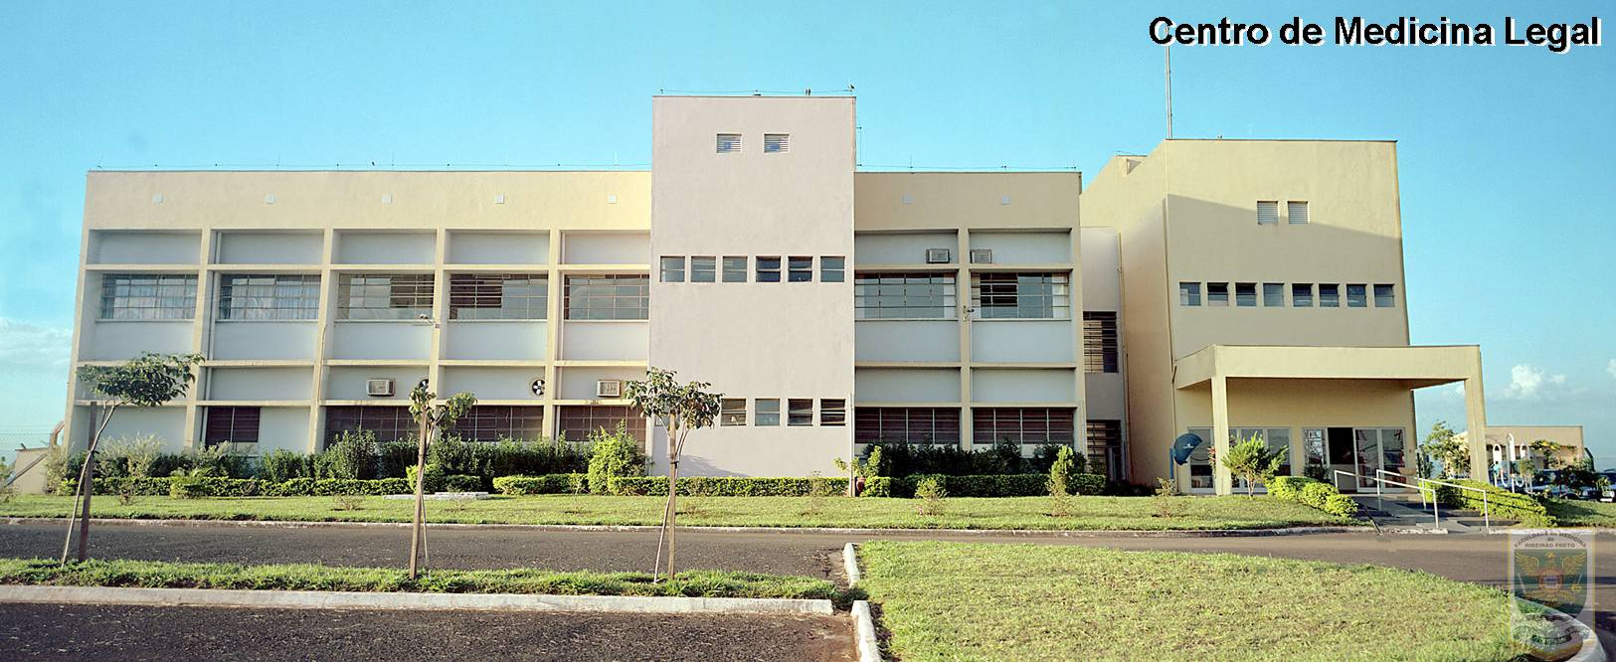
FMRP
www.hermesbarbosa.med.br
hermesbarbosa@usp.br
CEMEL

